Slide 1

Народные художественные промыслы и ремесла Республики Татарстан

Slide 2
НАРОДНЫЕ ХУДОЖЕСТВЕННЫЕ ПРОМЫСЛЫ
одна из форм народного творчества, деятельность по созданию художественных изделий утилитарного и (или) декоративного назначения, осуществляемая на основе коллективного освоения и преемственного развития традиций народного искусства в определенной местности в процессе творческого ручного и (или) механизированного труда мастеров народных художественных промыслов.
ДЕКОРАТИВНО-ПРИКЛАДНОЕ ИСКУССТВО
раздел декоративного искусства, охватывающий создание художественных изделий, имеющих утилитарное и не утилитарное назначение.
Произведения декоративно-прикладного искусства отвечают нескольким требованиям: обладают эстетическим качеством; рассчитаны на художественный эффект; служат для оформления быта и интерьера.

Slide 3
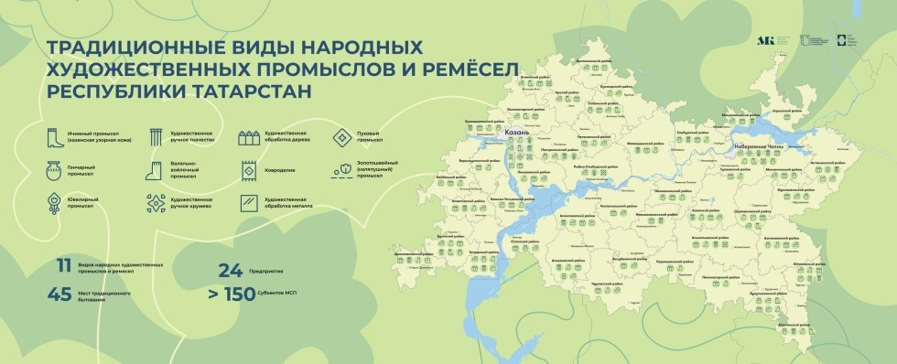

Slide 4
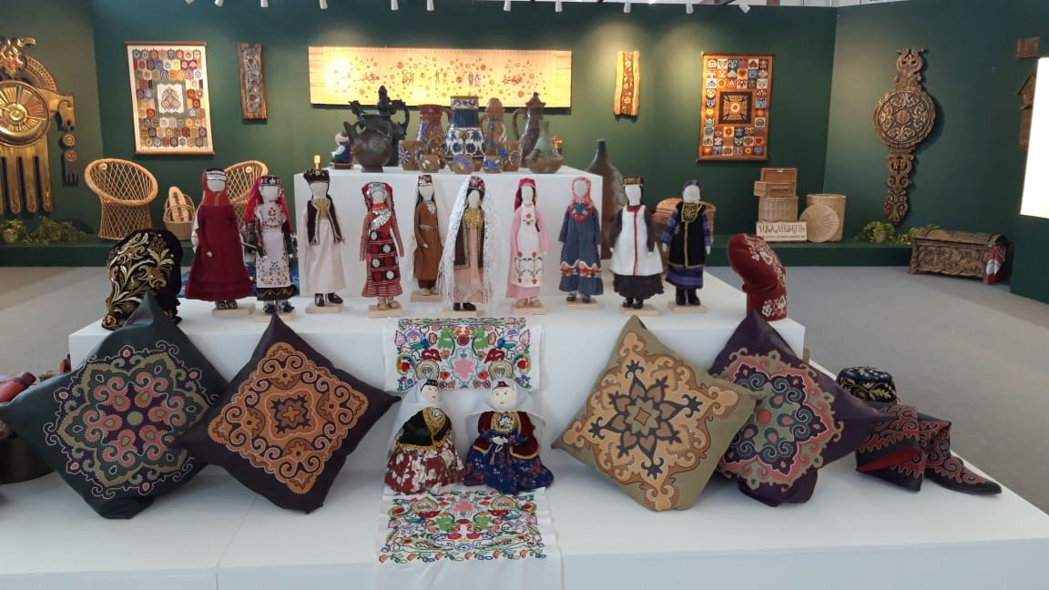
11 бытующих видов народных художественных промыслов и ремесел в Республике Татарстан
Ичижный (казанская узорная кожа)
Золотошвейный (или каляпушный) промысел
Художественное ручное ткачество
Ювелирный промысел
Художественная обработка металла
Художественная обработка дерева
Гончарное и керамическое производство
Кружевоплетение
Ковроделие
Пуховый промысел
Валяльно-войлочный промысел

Slide 5
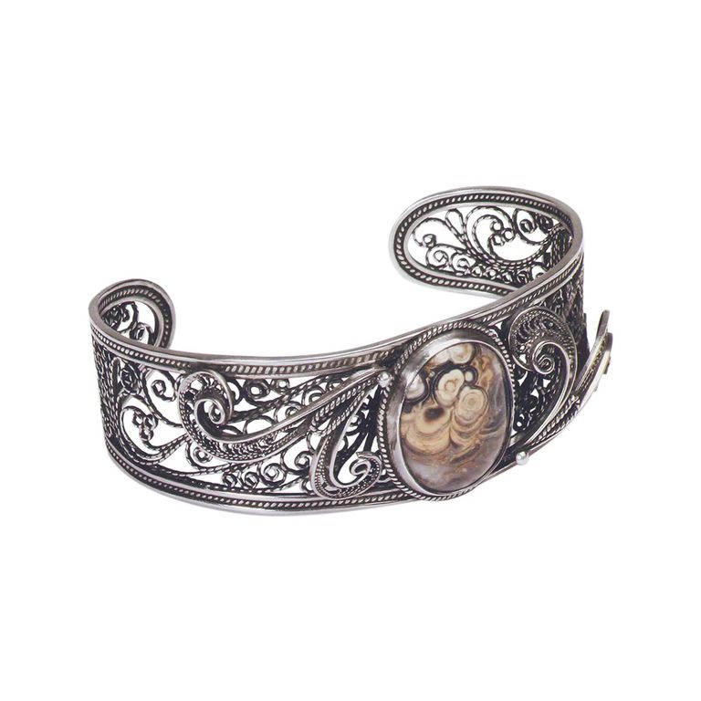
Производство ювелирных изделий
Высокое техническое совершенство исполнения, самобытная форма украшений, особый набор драгоценных камней и самоцветов снискали татарскому ювелирному искусству мировую известность. Художественные традиции складывались веками. Их развитие можно проследить от украшений булгарских мастеров VIII–XII вв. до классических изделий середины XVIII – начала XX в. и произведений современных ювелиров. Татарские мастера подняли на высокий уровень искусство изящной ажурной скани – җепкыр (реже – челтәр) в сочетании с инкрустацией самоцветами – төсле таш кырлау (бирюза, рубин, алмазы, гранат, яшма, аметист, сердолик, топазы и др.). Совершенствование передаваемых из поколения в поколение секретов мастерства, старинных инструментариев привело к изобретению оригинальной бугорчатой филиграни – күперткән җепкыр, ставшей вершиной мастерства в области ювелирного дела. В арсенал технических средств вошли также зернь (арпалау, бертекләү), чернение по серебру и золоту (каралту), гравировка (уеплау, уеп кисү), чеканка (төйма), штамповка (басма), инкрустация (кырлау), глиптика – гравировка на самоцветах (уеп таш кисү), литье (кыю). Татарское ювелирное искусство развивалось до начала XX в. как вид художественного ремесла и продолжает развиваться сегодня как вид профессионального искусства. Традиционные художественные формы, национальный эстетический вкус проявляются как в уникальных – дорогих украшениях, так и в продукции массового спроса.

Slide 6
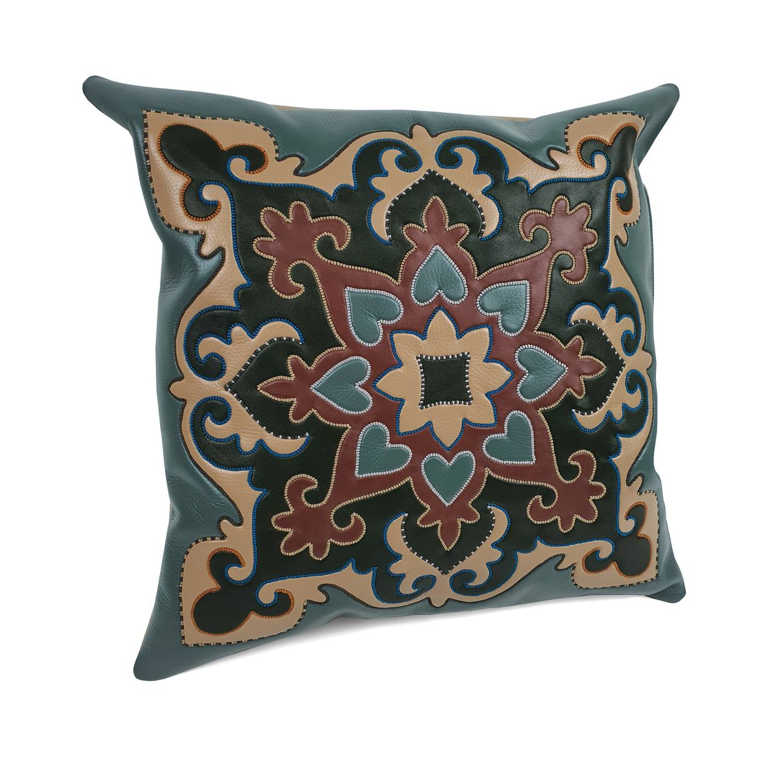
Художественная обработка кожи
"«Казанский (татарский) шов» – это способ соединения вручную узорно выкроенных деталей кожи встык. Эта технология не зафиксирована в современном искусстве других народов. В создании шва одновременно используются две нити – тачная и вышивальная. Тачная нить соединяет детали кроя, а вышивальная – украшает шов разноцветными нитками (золотые и серебряные нити, шёлк, хлопок). Таким образом, шов играет двойную роль – соединяющую и украшающую. Особенность такого узорного изделия в том, что конструктивные швы не видны, поэтому создается впечатление бесшовности.«Казанский шов» по своему происхождению является производственным, в первую очередь, обувным швом, обладающим высокими декоративными свойствами. Шов сохранился только в ичижном ремесле казанских татар.В литературе XIX-XX вв. зафиксировано использование нескольких терминов наряду с термином «казанский шов»: «татарский шов», «казанская работа в тачку», «татарская работа в тачку». В советский период в искусствоведении их заменил термин «кожаная мозаика», который технологически подразумевает использование казанского шва. Таким образом, искусство художественной обработки кожи, известное как «кожаная мозаика» и «казанский шов», как один из видов татарского декоративно-прикладного искусства имеет давние корни. Рост ассортимента и качества исполнения изделий из кожи является ярким свидетельством преемственности замечательных традиций народного мастерства. "

Slide 7
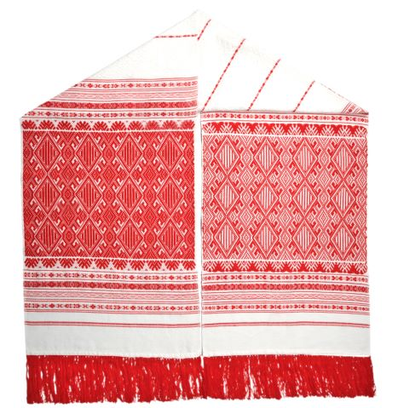
Художественное ткачество
"Ткачество в жизни казанских татар имеет древнее происхождение, связанное с кочевнической культурой предков. Как показывают исследования, еще у волжских булгар прядение ниток из льна, конопли, крапивы, шерсти, ткацкое ремесло были широко распространены. Для крашения пряжи до середины XIX века употребляли растительные красители (листья конского щавеля, кору дуба, ольхи, серпуху), с конца XIX века – химические. Ткани создавались вручную на ткацком станке (наиболее распространенный – горизонтальный). До середины XIX века художественное ткачество носило в основном характер домашнего ремесла. В Казанском, Свияжском, Нурлатском и др. уездах работали мелкие ткацкие мануфактуры, основанные на ручном труде. С середины XIX века, с распрстранением фабричных тканей, ткачество стало терять свое значение. Оно сохранялось в татарских деревнях Восточного Закамья вплоть до конца ХХ века, где в закладной технике изготавливали крупноузорчатые паласы и полосатые дорожки из остатков тканей (чүбек палас). Традиции ткачества нашли свое развитие в изделиях Алексеевской фабрики художественного ткачества, ООО «Туран-Арт» (узорные полотенца, скатерти, салфетки и др.)

Slide 8
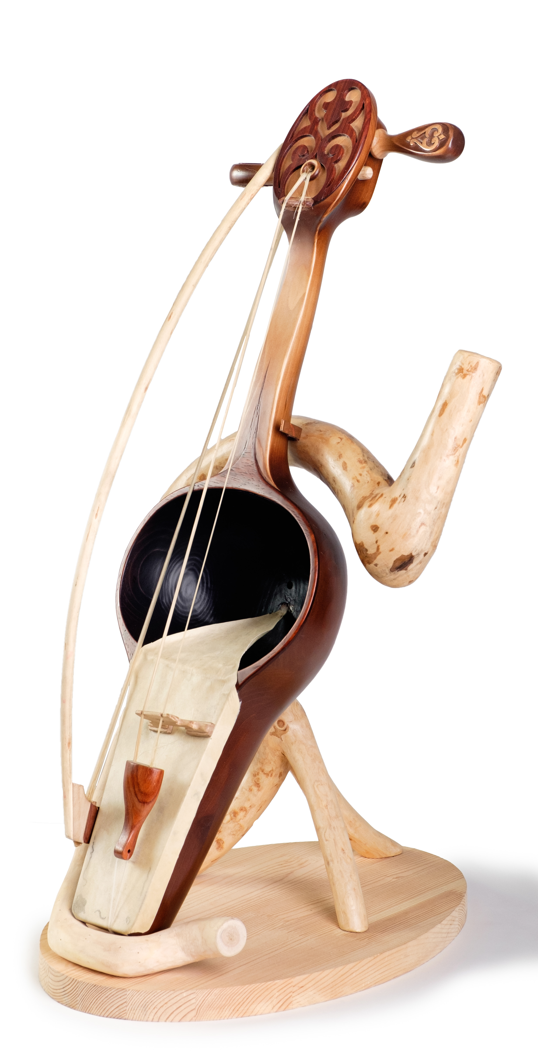
Художественная обработка дерева
"Художественная резьба и роспись по дереву издавна занимали важное место в народном творчестве народов, проживающих на территории Татарстана. Они разделялись на бытовую (мебель, утварь, посуда, орудия труда и пр.) и домовую (оконные наличники, фронтоны, карнизы, ворота и пр.). Мастера варьировали древнейшую технику трехгранно-выемчатой резьбы с наиболее распространенной техникой накладной контурной и с появившейся в конце XIX в. пропильной ажурной резьбой. На бытовых предметах: прялках, деталях ткацкого станка, ковшах, коромыслах, чашах, ложках и др. чаще исполнялась трехгранно-выемчатая резьба, популярной также была плоскорельефная резьба. В отличие о других народов края, татарские мастера резьбой и росписью украшали также музыкальные инструменты (кураи, кыл-кубызы, скрипки).
Современные художники выявили новые возможности резьбы в оформлении интерьеров – мебель, рельефные панно, настенные тарелки, межкомнатные двери, перегородки и др. (Э. Волков, Я. Зинатуллин, Р. Камалов, Р. Круглякова, А. Фатхутдинов, С. Шакуров и др.). Наиболее массовое развитие резьба по дереву получила в творчестве самодеятельных художников, украшающих ею предметы мелкой пластики (скульптура, игрушка), сувенирные изделия (шкатулки, вазы, кубки и др.); нередко резьба сочетается с выжиганием и росписью (И. Ахмадуллин, Е. Евдокимов, В. Ибрагимов, Н. Мокрецов, А. Мокшин, Н. Оторбаева, Р. Шамсутдинов и др.). Резьбой по дереву украшаются рамы для зеркал и картин (Р. Камалов, А. Чебинёв, А. Шалашов и др.), церковные иконостасы (А. Зайцев и др.), музыкальные инструменты (Т. Багавиев, Д. Вильданов, Ф. Ханбеков). Народный мастер Джалиль Вильданов получил известность виртуозным исполнением резьбы в оформлении татарских музыкальных инструментов (кыл-кубыз, кыл-жэя, думбра, народная скрипка и др.). Он обращается к узорам татарского орнамента, органично сочетает орнаментальные композиции с воссозданными им формами инструментов. Плоскорельефной орнаментальной резьбой он украшает гладкие плоскости, вырезает грифы, завершая их объемной пластикой в форме головы коня или гуся; сочетает разные породы дерева и их цветовые свойства, фактуру. К инструментам он вырезает оригинальной формы подставки.

Slide 9
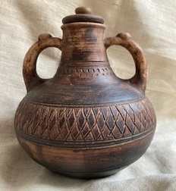
Производство художественной керамики
Искусство керамики на территории Татарстана до начала XX в. развивалось как традиционный вид ремесла в отдельных татарских селах (в старину бытовала под названием «керэч») и как вид русского народного промысла села Пестрецы Пестречинского района. Корни этого вида искусства уходят в глубокую древность, связаны с лепкой предметов из природной глины. Гончарный круг появляется в крае с расселением булгарских племен (конец VII – VIII в.). В настоящее время керамика развивается в рамках индивидуального творчества (Э. Абдуллина, Т. Кривошеева, Е. Крюкова, Н. Кузьминых, Л. Сафина, Р. Шамсутов и др.) и творчества мастеров, создающих тиражируемую сувенирную продукцию (мастерские ООО «ПКФ «Презент», ООО «Сафина», ООО «Живая глина», «Ташбака», ИП Косарева Э.М. «Гончарный дворик» и др.). Кругизделий из керамики расширяется, усложняются технологии и декоративные средства оформления, появляются оригинальные дизайнерские решения. Приметой времени стали учебные мастерские и городские студии керамики («Ишморат керамика», «Lule керамика» и др.). Под руководством преподавателя Р. Закировой в учебной мастерской средней школы поселка Шемордан Сабинского района создаются образцы расписной игрушки из глины.

Slide 10
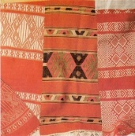
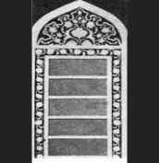
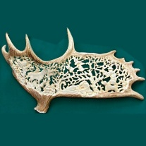
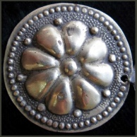
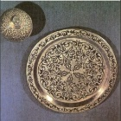
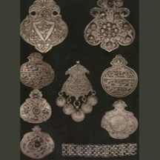
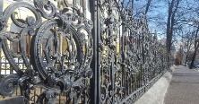
Утраченные виды народных художественных промыслов и ремесел Республики Татарстан
Закладное и браное ткачество
Художественная резьба по камню
Высокорельефная чеканка
Художественная резьба по кости
Чернение по серебру
Чебаксинская ковка
Литье

Slide 11
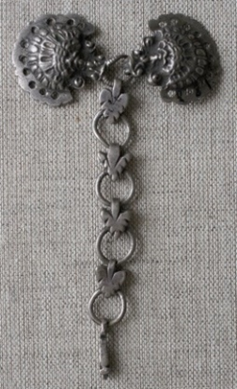
Художественная обработка металла (Литье )
"Литьё является наиболее древним видом художественной обработки металла, традиционным для тюрков Евразии, в том числе и татар. Высочайшего уровня развития оно достигло в период Волжской Булгарии. Документальная информация о казанско-татарских литьевых традициях отсутствует. О способах литья татарских ремесленников можно судить лишь опосредованно, по внешним характеристикам самих украшений. Самый ранний пласт именно казанско-татарских литых украшений относят к периоду Казанского ханства, сохранившего ювелирные традиции Булгарского Улуса Золотой орды.Основным материалом для украшений традиционно служило серебро - стратегический по сути металл, который в XVIII – XIX находился под особым контролем государства. Это безусловно влияло на характер технологических процессов, вплоть до временного исчезновения литья из домашнего ремесла. Литейное искусство Казанского Поволжья в имперский период характеризуется своеобразной синкретичностью, которая прослеживается на уровне технологии и на формировании некоторых традиционных татарских украшений. В ремесленной среде литье оставалось неотъемлемой составляющей технологического процесса. Конец XIX – начало XX вв. определяется как период упадка ювелирного ремесла, вызванного рядом объективных причин, среди которых можно назвать активное распространение фабрично-заводской продукции и общую переориентацию населения центральных уездов на европейский костюм. Однако и в это время спрос на литые украшения, особенно ориентированные на крестьянский быт был довольно велик. Его замещала продукция Рыбно-Слободского кустарного промысла."

Slide 12
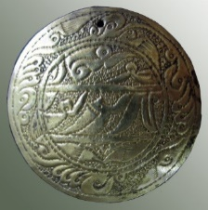
Художественная обработка металла (Чеканка )
Чеканка получила наибольшее распространение в татарском ювелирном искусстве XVIII–XIX в., традиции которого связаны с торевтикой Волжской Булгарии и Золотой Орды. Плоскорельефной и высокорельефной чеканкой декорировались различные виды национальных украшений – бляхи, коранницы, пластинчатые браслеты, пряжки, воротниковые застёжки яка чылбыры, накосники чулпы. На рубеже XIX–XX вв. чеканные украшения перестали пользоваться спросом.

Slide 13
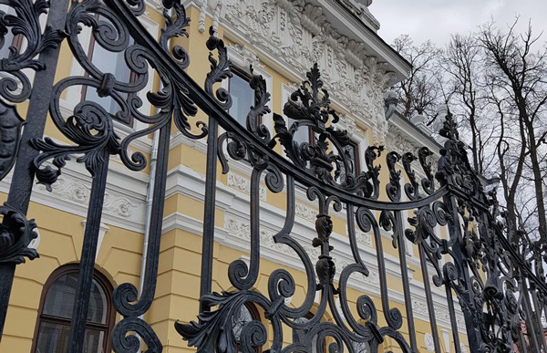
Художественная обработка металла (Чебоксинская ковка)
"Крупным центром кузнечного ремесла села Чебакса близ Казани стала примерно во второй половине XIX века. Ажурные ограды, перила и балконы украшали дома не только губернского центра, но, говорят, встречались даже в Петербурге и Первопрестольной. Рассказывают, что последний чебаксинский мастер умер в 50-е годы прошлого столетия, а вместе с ним ушли и секреты ремесла, и тайна сплава.Изделия мастеров села Чебокса – кованые решётки, балконы, лестничные перила и прочие элементы декора – отличались высоким художественным мастерством, пользовались большим спросом не только в Казанской губернии. Их хорошо знали и в других уголках России – слава чебаксинских кузнецов долетала до них подобно звону кузнечного молота при ударе по наковальне. Что и говорить, талантливые чебаксинские мастера вкладывали в свои изделия немало творческой фантазии, опыта, широко используя народные орнаментальные мотивы. Из поколения в поколение они совершенствовали искусство художественной ковки."

Slide 14
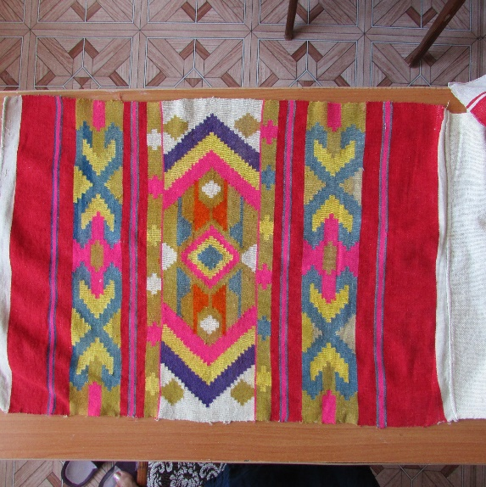
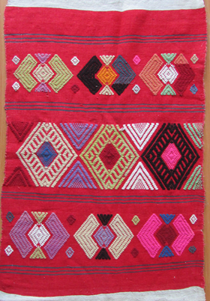
Художественное ручное ткачество (браное и закладное ткачество)
Традиции ткацкого ремесла уходят своими корнями в булгарские времена и обусловлены как скотоводческими, так и земледельческими формами хозяйствования, основанными на обработке растительных волокон (лен, конопля, редко – крапива) и овечьей шерсти. Наиболее древним видом является закладное (асалап сугу, бүлеп сугу). Старинные образцы закладов относятся к концу XVIII – первой половине XIX в. В Казанском, Лаишевском уездах Казанской губернии. В бытовом обиходе татар ткани, выполненные закладной техникой, встречались редко. Закладная техника использовалась примерно до середины XIX в. К концу XIX в. этот вид постепенно был вытеснен браным (чүпләм) с выборной (төсле чүпләм, күтәреп сугу) и настильной (чүпләм, түшәүле туку) техниками тканья. В браном ткачестве узор лицевой стороны изделия образовывается настилом утка, а узор изнаночной стороны – настилом основы. В такой технике полотно ткани и ее орнаментация создавались одновременно и с использованием двух нитченок. Для получения узора применялись дополнительные приспособления: дощечки-бральницы (мечевидная доска с заостренными краями) шириной 2-2,5 см и длиной 90-95 см, пруточки диаметром 2-2,5 см, доски шириной 8-10 см и длиной 90-100 см. Ткачиха отсчитывала нужное количество нитей основы соответственно задуманному узору и набирала на дощечку-бральницу. Бральница делила основу на две части, образуя между ними небольшой зев, куда вставляли широкую дощечку (күтәрү тактасы). Через зев пропускали узорный уток. После чего ткачиха продевала в зев основы (с задней стороны нитченок) тонкую круглую палочку (шәбе) и вторую широкую доску, которую клали плашмя и дважды пропускали фоновый уток и прибивали бердом. Простая прокидка производилась от хода подножек. Затем на дощечке перебирали следующий ряд основы и фиксировали узор при помощи второго пруточка. Так ткали до середины узора, но в дальнейшем, добирая узор, дощечкой-бральницей уже не пользовались, а работали при помощи пруточков. Перед каждым пруточком, начиная с последнего, ставили ребром доску, в открывшийся зев пропускали цветной уток, и дальше процесс повторялся. При этом во второй половине узора в обратной последовательности повторялась копия первой его половины и целостный узор всегда оказывался симметричным по горизонтальной оси. Браное ткачество применялось в украшении изделий с большими поверхностями (занавеси, накидки для посуды, покрывала для постели, подзоры для матиц, скатерти, концы полотенец)."

Slide 15

Предприятия народных художественных промыслов
Республики Татарстан
Наиболее крупные микропредприятия:
ООО «Сахтиан»
ООО «Асылташ»
ООО «Алексеевская фабрика художественного ткачества»
ООО «Грандмастер»
ООО «ПФК Презент»
ООО «Сабинский леспромхоз»
ООО «Ансат»
ООО «Великий шелковый путь»
ООО «Караван подарков»
ООО «Туран Арт» и др.
предприятия
(ОКВЭД 32.99.8)
«Производство изделий народных художественных промыслов»
43
субъектов малого и среднего предпринимательства, занятых в сфере этнодизайна, народных художественных промыслов и ремесел
< 450

Slide 16
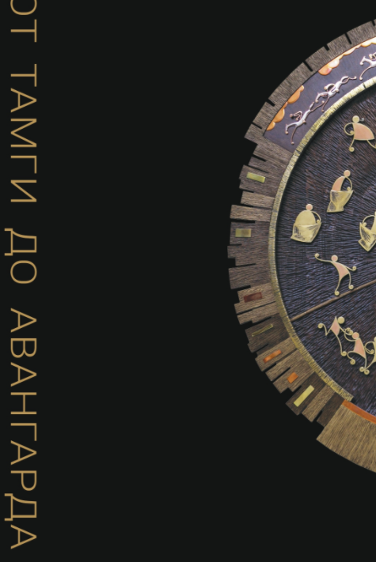
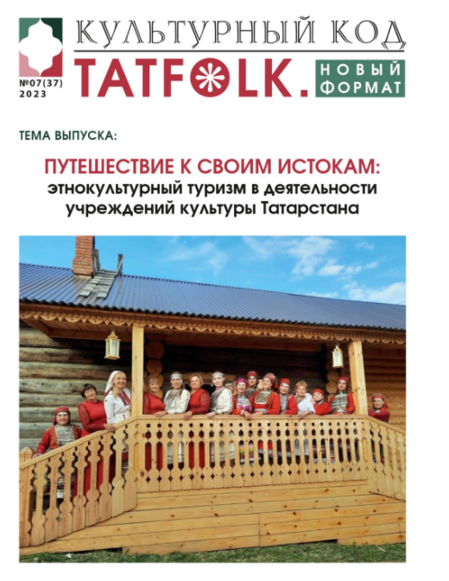
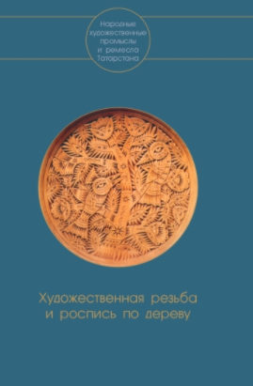
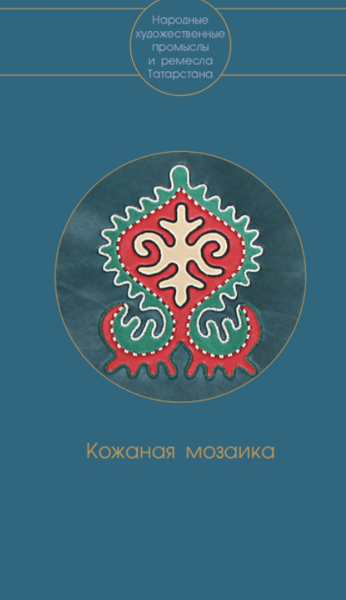
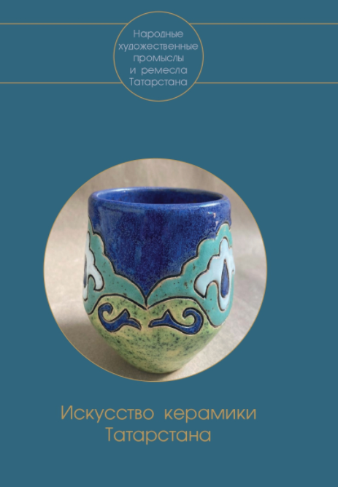
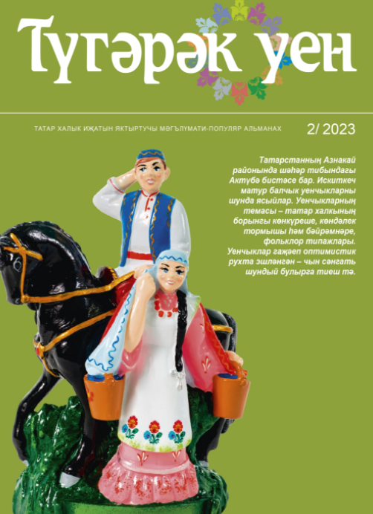
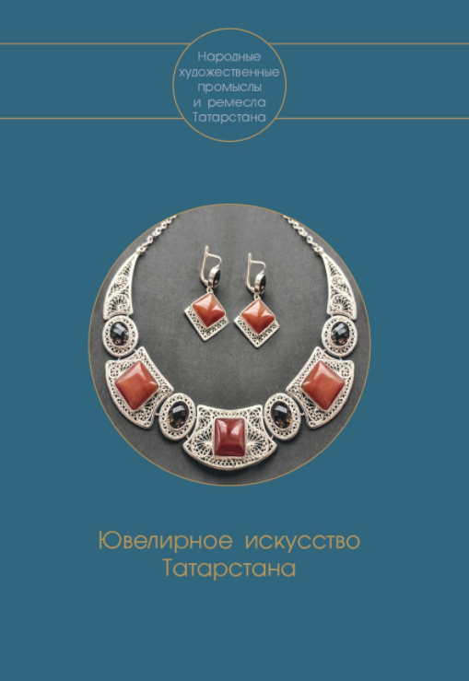
Печатная продукция
Каталог народных художественных промыслов и ремесел «От тамги до авангарда», Казань, 320 стр. https://tatcultresurs.ru/node/8562
брошюры:
Ювелирное искусство Татарстана
Кожаная мозаика
Керамическое искусство Татарстана
Кожаная мозаика
Все издания полностью доступны по ссылке: https://tatcultresurs.ru/magazine/narodnye-khudozhestvennye-promysly-i-remesla-tatarstana
Журнал «Тугәрәк уен»
https://www.tatcultresurs.ru/magazine/zhurnal-almanakh-tugrk-uen
Электронная газета «Культурный код. Татфолк: новый формат»
https://www.tatcultresurs.ru/magazine/elektronnaya-gazeta-tatfolk

